Slide 1



C# Fundamentals Operadores aritméticos

Slide 2
Operadores aritméticos:
Os operadores a seguir executam operações aritméticas com operandos de tipos numéricos:
Operadores unários +, -- , + e -
Operadores binário *, /, %, + e -

Slide 3
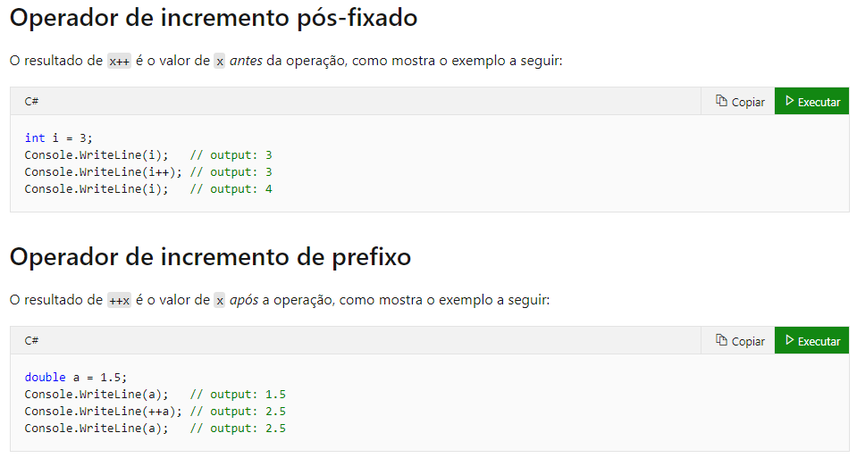
Operadores aritméticos:

Slide 4
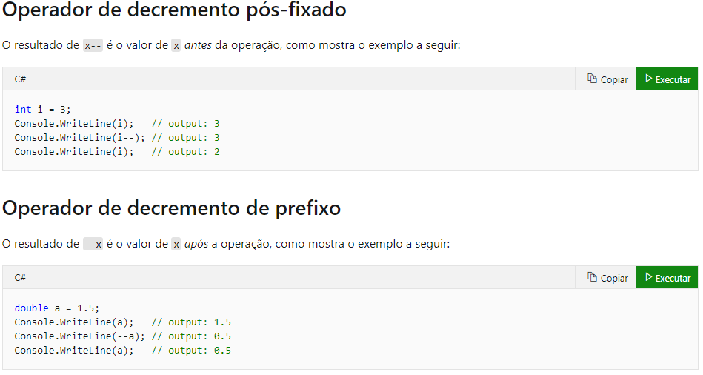
Operadores aritméticos:

Slide 5
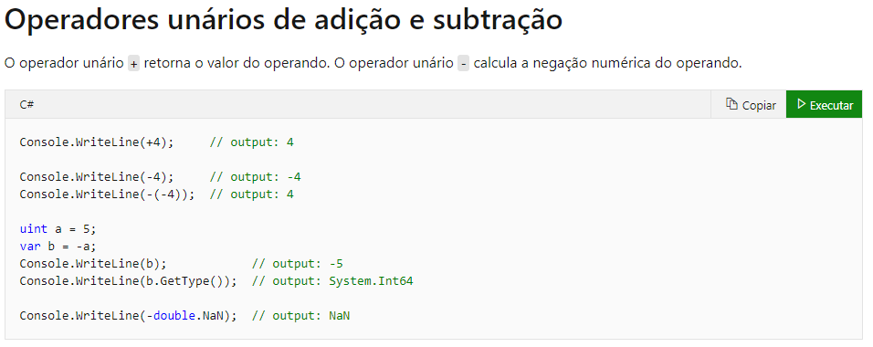
Operadores aritméticos:

Slide 6
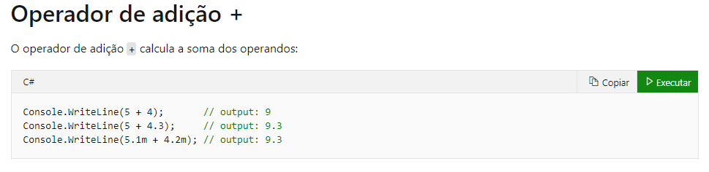
Operadores aritméticos:

Slide 7
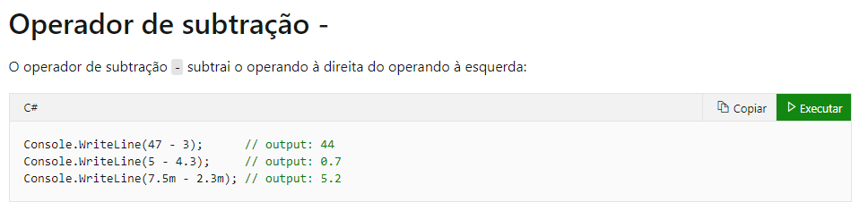
Operadores aritméticos:

Slide 8
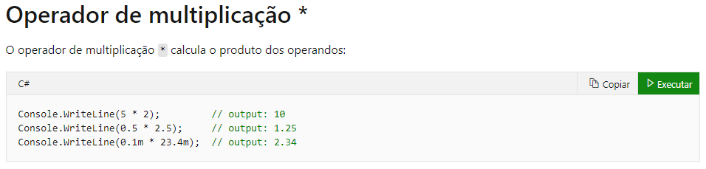
Operadores aritméticos:

Slide 9
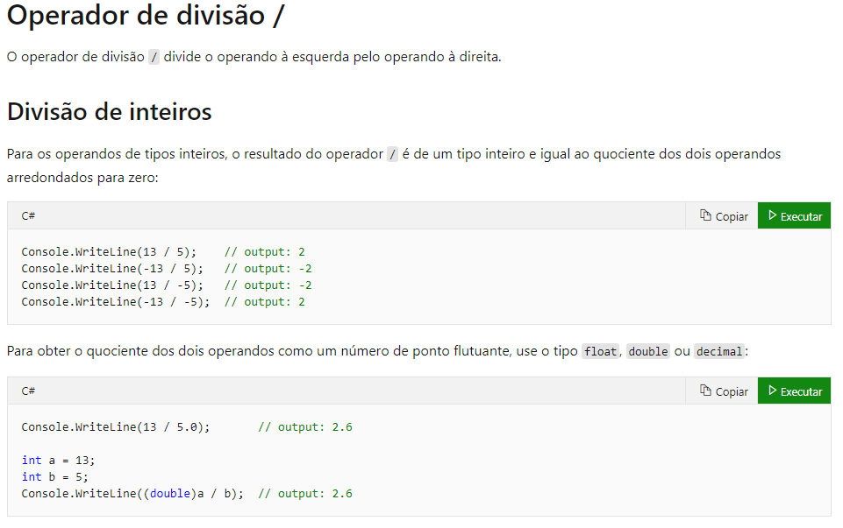
Operadores aritméticos:

Slide 10
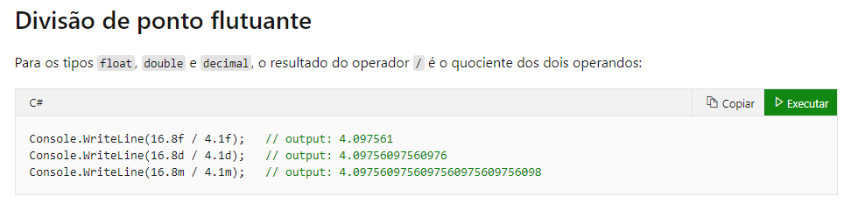
Operadores aritméticos:

Slide 11
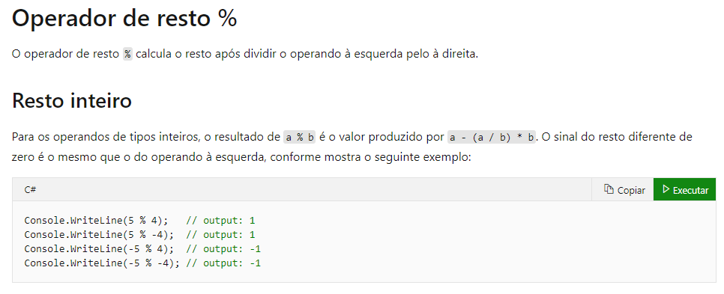
Operadores aritméticos:

Slide 12
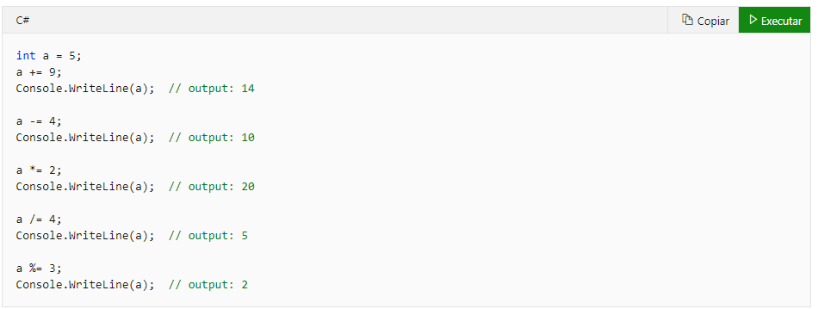
Operadores aritméticos:

Slide 13
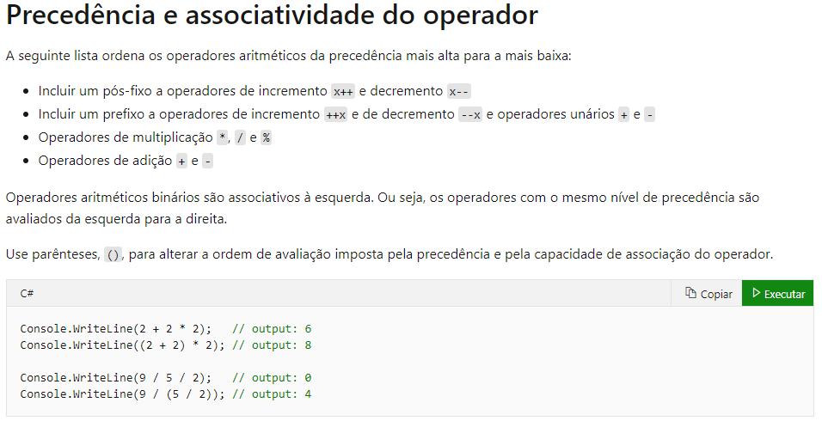
Operadores aritméticos:

Slide 14
Operadores aritméticos:
Links de documentação oficial:
Documentação:
https://docs.microsoft.com/pt-br/dotnet/csharp/language-reference/operators/arithmetic-operators

Slide 15
Dúvidas?

